Slide 1

Sistema
CONTABILIDADE
O dinheiro que entra no seu Caixa está sendo visto em tempo real?
Mudança da SEFAZ-GO IN Nº 1.608/2025

Slide 2
Sistema
CONTABILIDADE
O dinheiro que entra hoje no seu Caixa bate 100% com as suas notas fiscais?
Hoje, a SEFAZ não acredita. Ela enxerga!

Slide 3
Sistema
CONTABILIDADE
A fiscalização mudou de nível
Cartão
PIX
Nota Fiscal
Banco
Tudo cruzado automaticamente

Slide 4
Sistema
CONTABILIDADE
Isso não é sobre Nota Fiscal
É sobre fluxo de caixa e risco
Se os números não batem, o sistema acusa

Slide 5


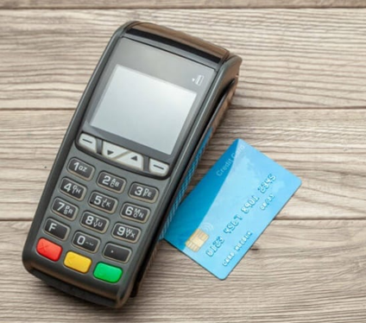
Sistema
CONTABILIDADE
Os erros mais comuns hoje
Digitação manual
Código de autorização
Maquininha “solta”
Se alguém digita, já existe risco

Slide 6
Sistema
CONTABILIDADE
Pagamento e nota precisam nascer juntos
Integração automática
Sem intervenção humana
Processo errado gera autuação futura

Slide 7
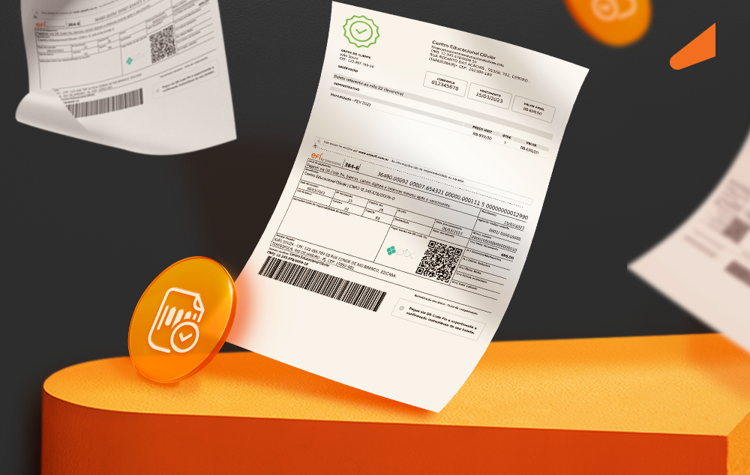


Sistema
E quando o pagamento vem depois?
CONTABILIDADE
Venda faturada
Cliente paga depois
Parcelamento informal
Nota sem dinheiro registrado = Alerta

Slide 8
Sistema
Maquininha fora do Sistema
= Problema
CONTABILIDADE
Proibida no balcão
Apreensão
Multa
Presunção de venda sem nota

Slide 9
Sistema
A regra chega antes do que parece
CONTABILIDADE
Faturamento somado
Todas as lojas contam
Cronograma escalonado
Muitos já estão atrasados sem saber.

Slide 10
Sistema
CONTABILIDADE
Isso não é custo.
É estratégia
Menos risco
Caixa organizado
Margem real
Crédito melhor
Preço mais competitivo

Slide 11

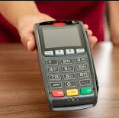

Sistema
CONTABILIDADE
3 decisões imediatas
1
Sistema já integrado?
2
Eliminar maquininhas soltas
3
Treinar o caixa
Sem nota, não tem pagamento

Slide 12
Sistema
CONTABILIDADE
A SEFAZ não quer saber se você emite nota.
Ela quer saber se o dinheiro do caixa bate.

Slide 13
Sistema
CONTABILIDADE
Essa regra não vai quebrar empresas.
Vai selecionar quem permanece no mercado
  Regularidade fiscal hoje é vantagem competitiva.

Slide 14

Sistema
CONTABILIDADE
CONTATO
Robson Cândido de Oliveira

